Slide 1
La Columna
Géneros de opinión
Definiciones

Slide 2
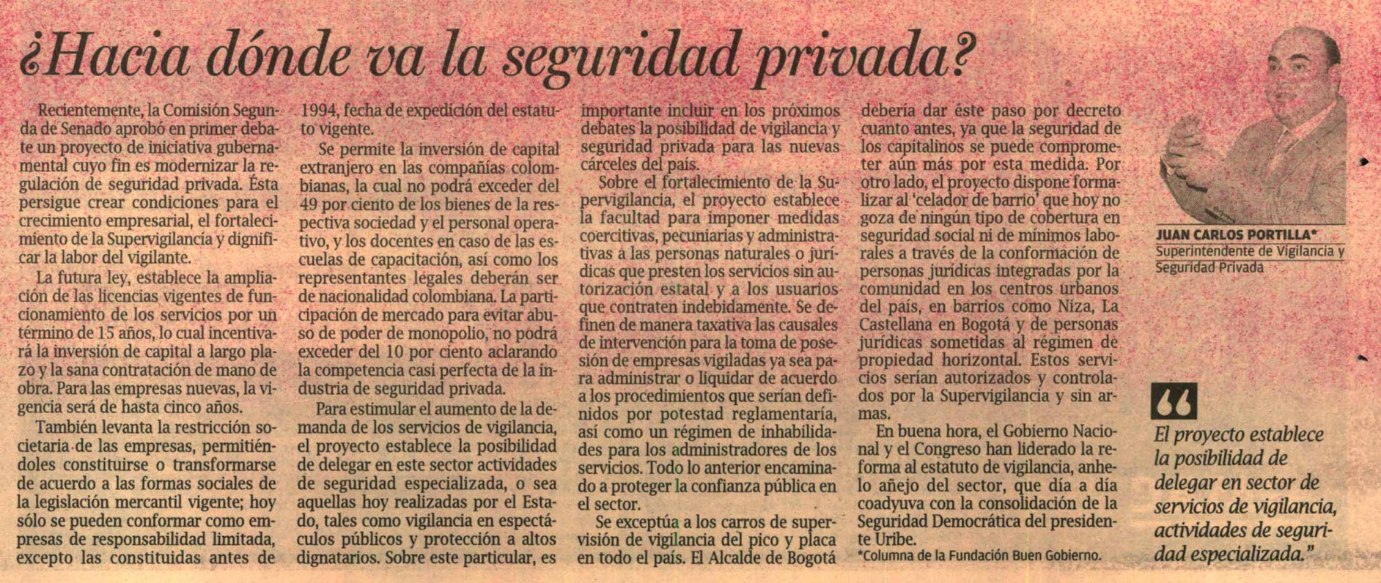
La columna es un género del periodismo que se utiliza cuando alguien quiere expresar su punto de vista respecto a un tema en particular.
Según la página: http://definicion.de/columna-periodistica/

Slide 3
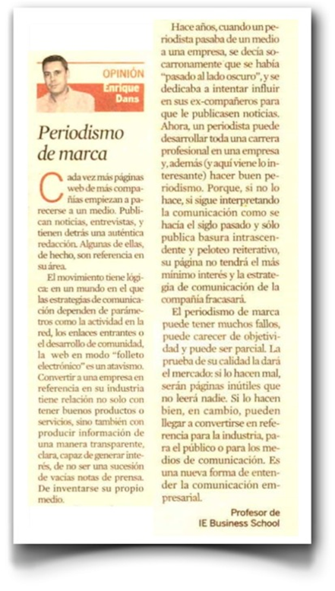
La columna analiza, interpreta y valora, y su finalidad concreta es la de orientar al público sobre las noticias.
Es un comentario personal sobre un tema de actualidad.
Según el libro «Géneros periodísticos» de Sonia Parrat.

Slide 4
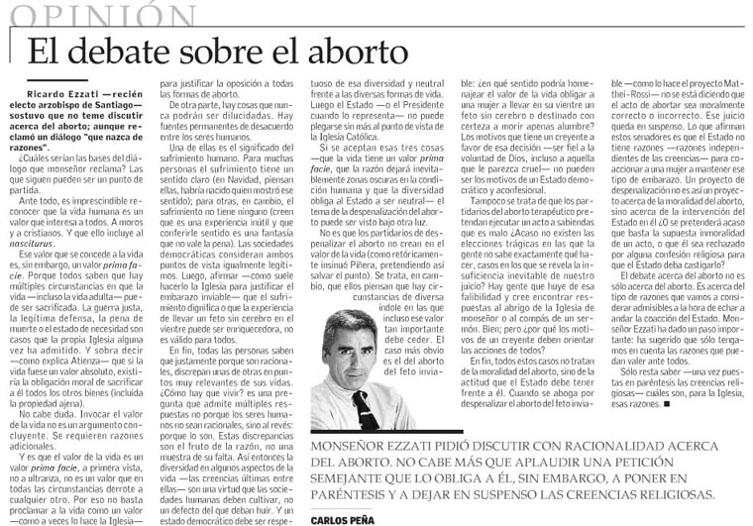
La columna es un ejemplo de lenguaje periodístico personal, un instrumento de comunicación que persigue la defensa de unas ideas, la creación de un estado de opinión y la adopción de una postura determinada respecto a un hecho actual y relevante. Es un comentario valorativo, analítico y razonador con una finalidad idéntica a la del editorial: crear opinión a partir de la propia.
Según el libro «Géneros y estilos de redacción en la prensa» de César Mejía

Slide 5
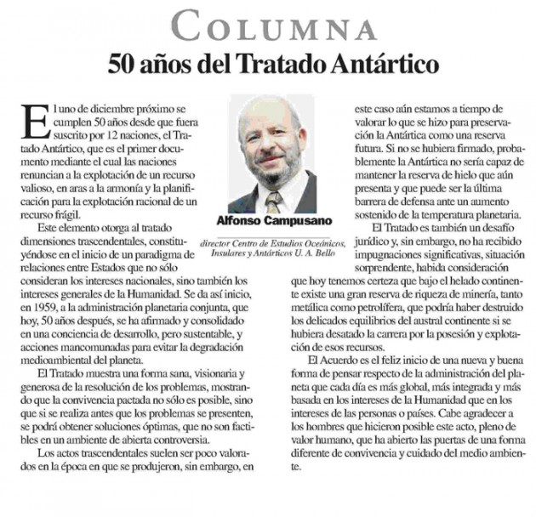
Según la página http://www.comunicacionsocial.es/
Texto argumentativo que valora de forma personal una cuestión de actualidad. Se puede publicar en cualquier sección. Siempre ocupa el mismo lugar y con una peridiocidad concreta, por eso suele aparecer acompañada de la fotografía del autor.

Slide 6
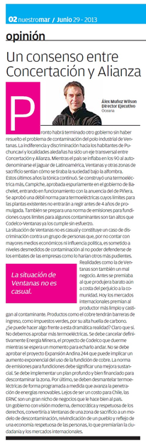
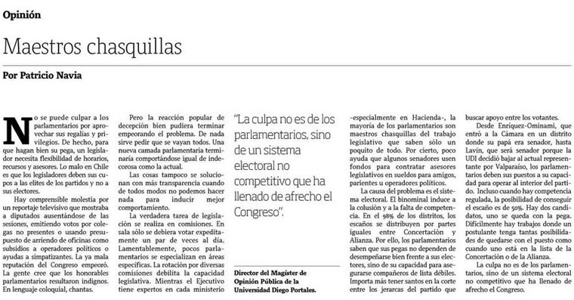
La columna es un género que tiene periodicidad y ubicación fijas, es decir, no aparece circunstancialmente, sino siempre en el mismo sitio y en un determinado período de tiempo (hay columnas diarias, semanales, etc.).
Según el libro «El artículo y la columna»

